Slide 1
Кава у світі. Кнайпи Львова
11 клас

Slide 2
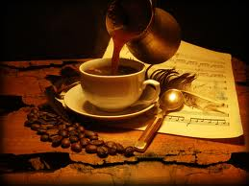
Для більшості, ранок - це кава, а кава - це ранок. Однак, налаштовуючись на робочий лад і насолоджуючись ароматним еспресо, наврядчи хтось замислюється, що кава - один з найпопулярніших напоїв у світі. Щорічно випивається близько 760 000 000 000 чашок. При цьому найбільше кави п'ють скандинави - майже 12 кг на рік на душу населення; трохи позаду італійці та бразильці - 4-5 кг. Росіяни ж в кінці списку - всього півкіло на людину.
1. Турецький кейф
Батьківщиною кави вважається Близький Схід. У XV столітті напій був широко поширений в Ємені, Саудівської Аравії, Єгипті та інших державах. У середині наступного століття кава стала частиною національної культури Османської імперії.
Щоб приготувати каву по-турецьки, вам знадобляться:
- 50 гр чистої (не кип'яченої!) води;
- 1 чайна ложка кави дрібного помелу;
- Цукор за смаком;
- Невелика турка.

Slide 3
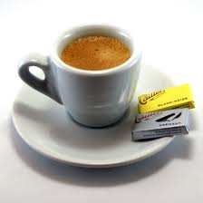
Італійська корретто
На відміну від турків, італійці все роблять набігу. Навіть п'ють каву. У кав'ярнях Риму кава, випита не сідаючи за столик, прямо біля барної стійки, коштує дешевше. В Італії винайшли кавоварку, а слово «еспресо» в перекладі з італійської означає «швидкий».
Приміром, у самій Італії за сніданком часто п'ють корретто. Щоб його приготувати, необхідні:
- 60 мл еспрессо;
- 30 мл коньячного лікеру або бренді;
- Цукор за смаком.

Slide 4
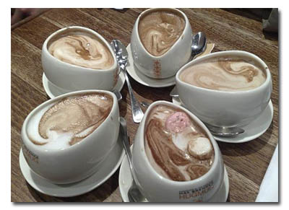
Кава по-датському
Більше італійців каву п'ють лише скандинави. Яскравий тому приклад – населення Данії. Вони осушують кавові чашечки мінімум 5 разів на добу: за сніданком, обідом, полуднем (у три години), вечерею і перед сном. А ще жителі цього суворого маленької держави весь час носять з собою термос.
У Копенгагені є навіть район, який місцеві жителі прозвали «Latte District». «Район Латте» отримав свою назву через концентрації кофеїн на квадратний метр.
Ціни в цих закладах, правда, трохи кусаються, тому данці вважають за краще потягувати каву в домашній обстановці. П’ють все — від звичайного еспрессо до вишуканої «ірландської» кави з віскі і збитими вершками.
Але, мабуть, найкращим датським з усіх рецептів є кава з гвоздикою і корицею. Для її приготування вам потрібно:
- 500 мл свіжозвареного чорної кави;
- 100 мл темного рому;
- 20 гр коричневого цукру;
- 2 палички кориці;
- «Зірочки» гвоздики;
- Зефір.

Slide 5
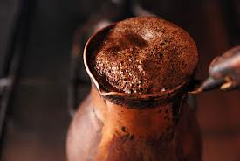
Грецька варіс глікос
Ще одна країна з багатовіковими кавовими традиціями — Греція. На Україні, щоб відвадити неугодного нареченого, потрібно викотити йому гарбуза, в Греції — всього лише налити кави. Без пінки.
Греки дуже трепетно ​​ставляться до кавової пінки. Для них — це знак поваги і пошани, тому дорогим гостям завжди наливають каву з густою пишною пінкою.
При цьому жителі «Еллади» воліють сильно обсмажену каву дрібного помелу. Спосіб приготування чимось нагадує турецький, однак греки п’ють досить солодку каву.
Найсолодший варіант кави по-грецьки — varis glikos. Щоб його зварити, вам знадобляться:
100 мл води (на дві порції);
1 десертна ложка кави дрібного помелу;
2 десертні ложки цукру.

Slide 6
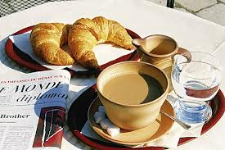
Кава по-французьки
Наостанок — найвитонченіший рецепт найвитонченішої країни в світі.
У перекладі з французької «Café» буквально означає — кава. Кафе на відкритому повітрі — місце, де можна годинами базікати про мистецтво, поезії, живопис, гортати томик Дюма або просто посміхатися перехожим. Це невід’ємна частина французького життя.
Ранок кожного поважаючого себе француза починається з гарячого круассана і кави з молоком. Ближче до обіду п’ють еспрессо, а ввечері — кавові напої з лікерами.
Французи — справжні гурмани. І не тільки в їжі. Вони ніколи не дозволять собі підігрівати каву двічі.
Щоб приготувати каву в кращих французьких традиціях, дістаньте з холодильника:
100 мл молока;
100 мл вершків;
250 мл води;
4 чайні ложки кави дрібного помелу;
цукор за смаком.

Slide 7
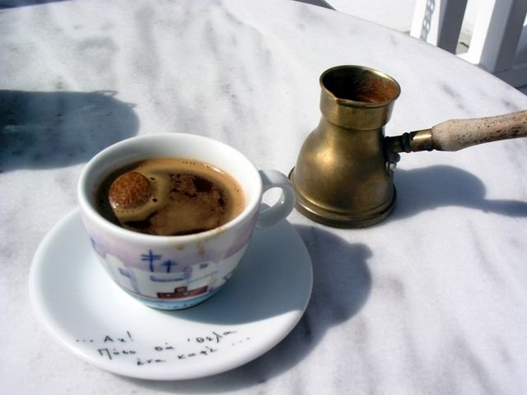
Ранкова кава у різних країнах світу
Україна
Греція

Slide 8
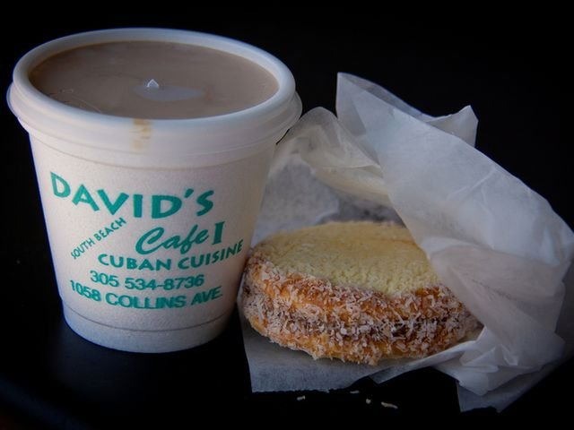
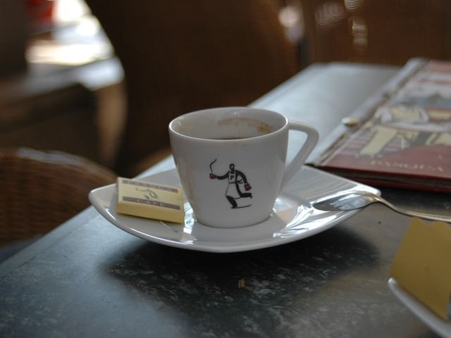
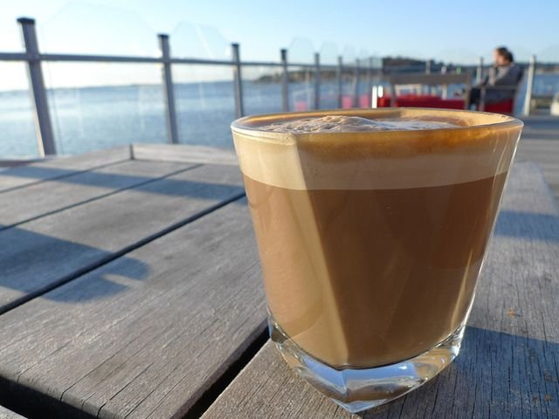
Франція
Маямі
Єгипет
Швеція

Slide 9
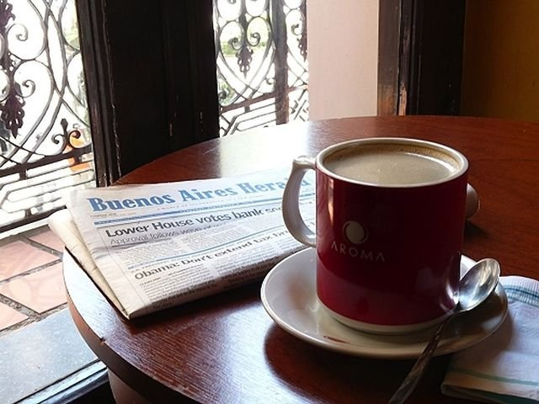
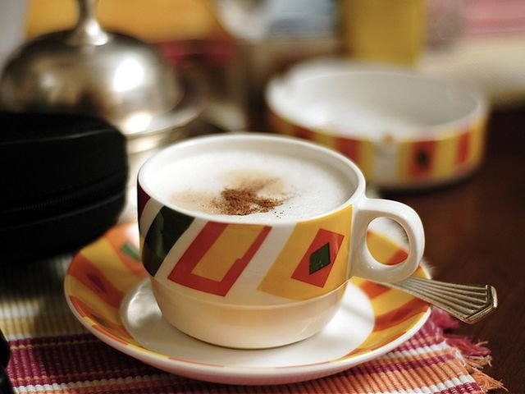
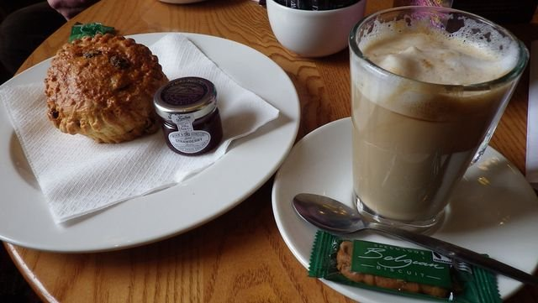
Японія
Аргентина
Індія
Вельс

Slide 10
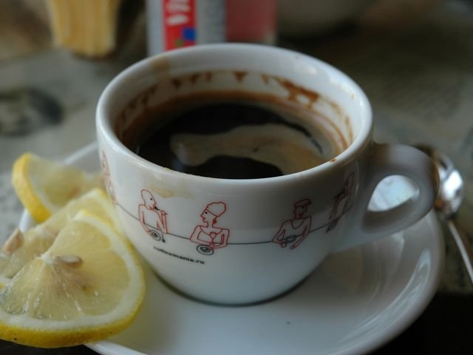
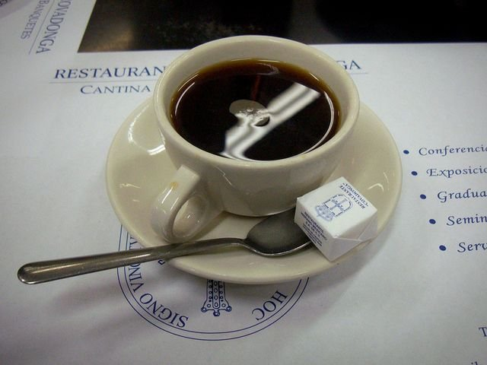
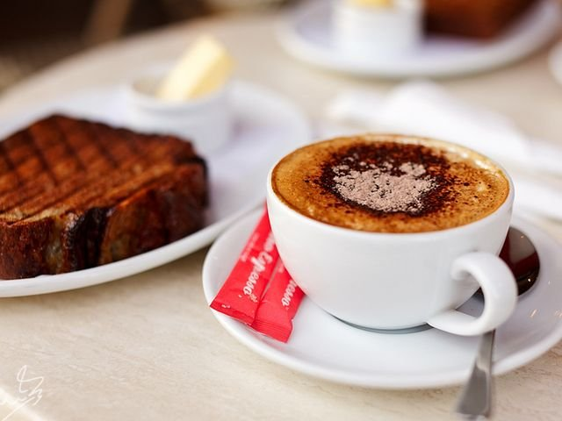
Іспанія
Росія
Італія
Мексика

Slide 11
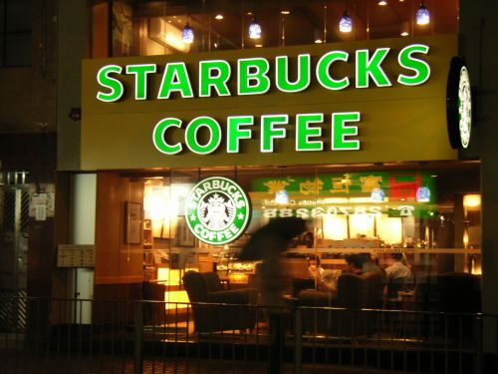
В сьогоднішньому світі, коли всі поспішають і не мають часу на роздуми, люди все частіше почали працювати не в офісах, а у простих кав’ярнях, на зразок Starbucks. Причина дуже проста - в кав’ярнях є Wi-Fi, вони розташовані на центральних вулицях, що значно спрощує зустрічі з клієнтами та партнерами. І ці всі речі ви робите в компанії гарячої чашки свіжої кави.
У 1971 році в Сіетлі відкрився перший Starbucks, який мало чого мав спільного з сьогоднішніми кав’ярнями мережі. Компанія була заснована 3 друзями, вчителем англійської мови Джері Волденом, Зілом Сіглом - вчителем історії та письменником Гордоном Боукером. Це була компанія трьох хіппі, яка займалась продажом кавових зерен, чайного листя та приправ. В 60 роках цей заклад цілком можна було б назвати богемним, тому що це не був масовий заклад куди міг зайти пересічний американець, з яких переважна більшість - робочий клас. Протягом 10 років Starbucks розрослась в мережу з 5 магазинів, які знаходились в різних частинах Сіетла і розраховані на потреби мешканців районів та власників барів.

Slide 12
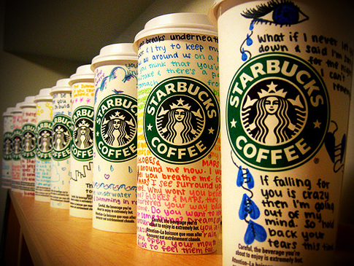
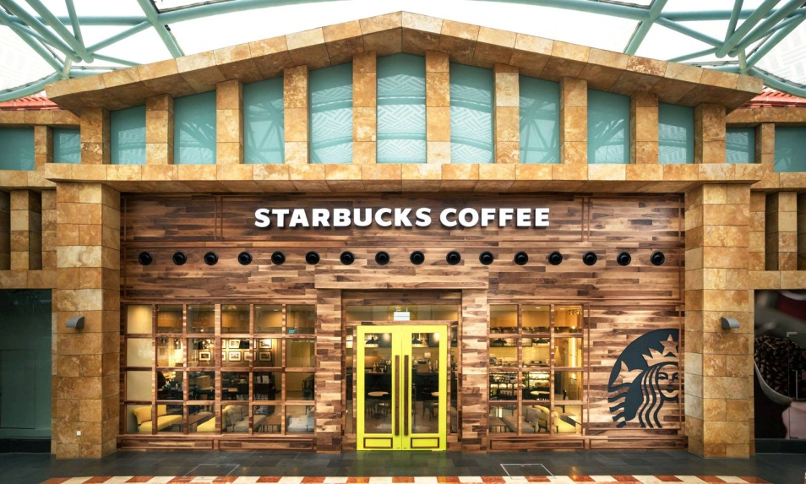
Концепція кав’ярень виглядала ніби кав’ярня в середині магазину. Багато уваги приділяли запахам у середині кав’ярень, а саме запаху свіжо змелених кавових зерен. Дуже важливими залишались місця, де відкривались кав’ярні. Ретельно вивчались схеми міст і кав’ярні відкривались на шляхах, де люди ішли на роботу та з роботи. Говард Шульц розробив цілу концепцію «3 місця» тобто місцем між роботою і домом, і навпаки, має бути Starbucks. Цікаво, що компанія дуже прискіпливо ставиться до вибору приміщення. І їхня головна вимога була, не стільки «червона лінія забудови», скільки орієнтація дверей і вікон по сторонах світу. Якщо вхідні двері будуть дивитися на північ, Starbucks ніколи не орендує приміщення, будь воно в найзручнішому і найбільш прохідному місці. Це все для того, щоб максимальна кількість сонця освітлювала приміщення, але не світила відвідувачам в лице.
Sturbucks - це вже давно не кав’ярня, це вже велетенська корпорація з мільярдними прибутками і популярністю більшою, ніж у Джастіна Бібера. Саме вони задали тренд «coffee to go». Каву з Starbucks ми можемо зустріти вже далеко за межами повсякденного життя. В багатьох фільмах ми зустрічаємо героїв за чашечкою кавового мусу, чи лате з Starbucks.

Slide 13
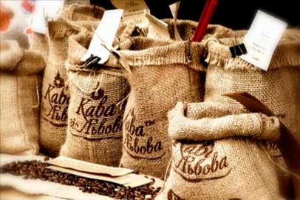
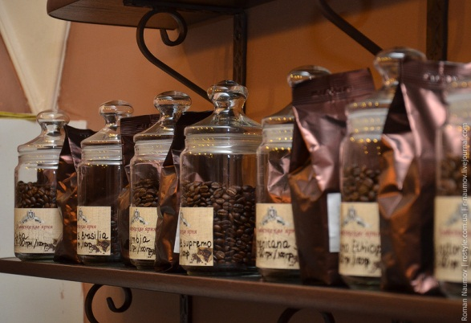
Львів – місто незвичайне та по-своєму особливе. Тому не дивно, що ресторани та кав’ярні Львову також відрізняються своєю неординарністю, та несуть в собі своєрідний характер міста. Львівські кав’ярні та кнайпи – один з елементів культури міста. Адже кожна з них залишає в пам’яті не лише згадки про смачну каву та їжу, а й масу інших приємних вражень. Тож, в перервах між вивченням історичних та культурних пам’яток Львова, доцільно буде також вивчати львівські ресторани, кнайпи та кав’ярні.
Не випадково Львів очолює список міст світу, де можна випити найсмачнішу каву. Адже традиція пити каву існує в цьому старовинному місті з незапам'ятних часів.
Для того щоб обійти всі кав'ярні Львова, вам знадобиться кілька днів. Та й то ви навряд чи встигнете відвідати всі місця, де подають найсмачнішу каву. Адже посидіти в кафе (або в кнайпі, як називають кав'ярні у Львові) хочеться якнайдовше. І не просто пити смачнючу каву, але й насолоджуватися неповторною атмосферою закладу.
Кава для Львова – не просто напій. Це ритуал, традиція. Нерідко серед львів’ян можна почути «Збираємось на каву». Отже, долучайтесь до відвідин львівський кав’ярень разом зі мною!

Slide 14
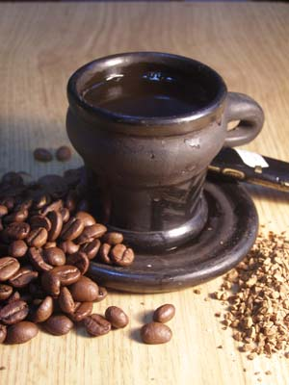
Історія “Кави зі Львова”
Історія “Кави зі Львова“ починається з далекого 1829 року. Саме тоді у місті Лева відкрилась перша кав’ярня, яка завдячує своїй появі видатній постаті – Юрію Кульчицькому, а саме, його героїчному вчинку, який кардинально змінив подальше життя всієї Європи.
У 1683 році, коли в календарі був дванадцятий день місяця вересня, під Віднем відбулася битва, відома в історії, як "Віденська відсіч" або "Кавова битва". Внаслідок неї була знята довготривала турецька облога габсбурзької столиці. Вирішальну роль в перемозі відіграв українець, вихідець з села на Львівщині - Юрій-Франц Кульчицький, який як винагороду за свої заслуги отримав 300 мішків кави, залишених турками. Згодом він відкрив першу у Відні кав'ярню, яка стала центром віденської еліти. Cаме її, а потім і всю Європу, українець навчив пити каву.
Гіркі кавові зерна Кульчицький привіз до Львова, де почали готувати з них найунікальніший у світі напій.
Саме зі Львова п’янкий аромат кави розлетівся невидимою вуаллю по Європі, заходячи в кожну домівку та душу.
Віденці увіковічнили заслуги видатного українця пам'ятником в центрі міста на однойменній віденській вулиці Kolschitzky.
Тому, якої б марки каву Ви не пили, які б бренди не позиціонували її, як власне творіння, вона всеодно має українське, а саме, львівське походження!

Slide 15
Ресторан “У темряві”
Розташування: вул. Дорошенка, 17
Телефон: 032 253 00 03
Години роботи: 10:00-23:00
Тут панує така абсолютна темрява, яку неможливо уявити, навіть якщо заплющити очі. Ресторан “У темряві” на Дорошенка, 17 не заманює відвідувачів нестандартними інтер’єрами чи живою музикою, не спокушає низькими цінами та акційними пропозиціями – однак надає унікальну можливість побувати у світі незрячих, пережити екстремальні емоції та збагнути, наскільки гострими можуть стати власні слухові, зорові і тактильні відчуття.
Вже на вході вам запропонують залишити у сейфі мобільні телефони, ліхтарики, запальнички та будь-які інші предмети, котрі можуть стати джерелами світла. Хвилюватися не варто – адміністрація несе за них відповідальність. Замовлення потрібно зробити на вході і також фактично “наосліп” – у меню відсутні назви та інгредієнти. Страви діляться на категорії: м’ясні, овочеві тощо. Однак яке саме м’ясо буде у Вашому гарнірі чи з яких овочів складатиметься салат – таємниця. Вже після подачі замовлення Ви дізнаєтеся, що ж саме на Вашій тарілці та який напій у Вашій склянці.
Ціни не низькі, однак порції великі. Розрахунок відбувається при вході або на виході після відвідин. Якщо Ви не вживаєте певних продуктів – попередьте про це на вході, і їх виключать з Вашого замовлення. Також не варто хвилюватися щодо чистоти – світло на кухні є :)
Після усіх “вхідних” процедур офіціант з пристроєм нічного бачення супроводить Вас до столика. В ресторані є три зали, які відрізняються… підлогою. Саме так: за неможливості бачити, інтер’єр твориться з допомогою можливості відчувати. Стіни оббиті м’якою захисною тканиною, тому ризик отримати синець зведений до мінімуму. Також всі охочі зможуть випробувати себе у ролі художника, а на виході підняти собі настрій намальованими наосліп “шедеврами”.

Slide 16
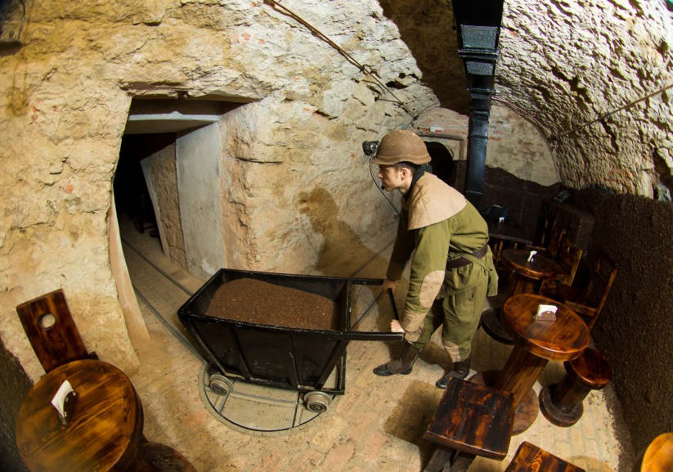
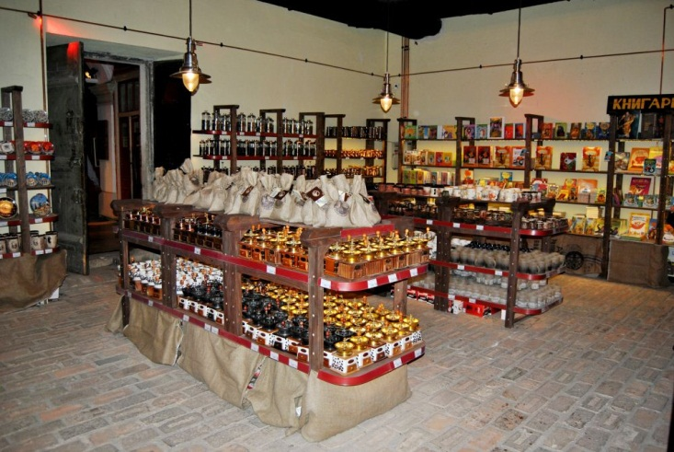
Копальня кави
Розташування: пл. Ринок, 10
Телефон: (067) 670 61 06
Години роботи: 08:00-02:00
Якщо Ви любите каву, сучасне мистецтво, хочете бути в центрі подій та відчути себе туристом у рідному місті – завітайте до “Копальні кави” на площі Ринок. Цей заклад розрахований у першу чергу саме на туристів – тут можна не лише поїсти, а й придбати сувенірну продукцію, книги, напої, каву, провести фотосесію, чи потрапити на мистецькі перформанси, які відбуваються в “Копальні” доволі часто.
Величезна територія, розділена на окремі тематичні зали, та постійний наплив відвідувачів не залишають місця для камерності чи романтики – натомість тут панує атмосфера активності та драйву. Безумовною “родзинкою” закладу є можливість відвідати штольню у підвалі, де стилізовано процес видобутку кави. Вдень сюди спускаються з ліхтариком та у касках, ввечері в штольні відчиняє двері шахтарське кафе (сидіти тут доведеться у напівтемряві). Заклад пропонує скоштувати каву власного приготування, а ввічливі офіціанти дуже цікаво пояснюють, як її правильно пити. Обслуговування швидке, щоправда, деколи доведеться зачекати, поки принесуть замовлення (дається взнаки популярність закладу). Один з мінусів – не надто охайні туалети.
В інтер’єрі є багато цікавих дрібничок, фонова музика приємна, хоч і дещо загучна у штольні. Вибір страв у меню достатній для того, щоб втамувати голод, є пиво і декілька закусок до нього, кави, ясна річ, багато. Любителі солодкого теж знайдуть для себе щось смачненьке.
Загалом “Копальня кави” ідеальне місце для тих, хто хоче випити доброї кави, насолодитися атракціями та наблизитися до мистецького життя Львова.

Slide 17
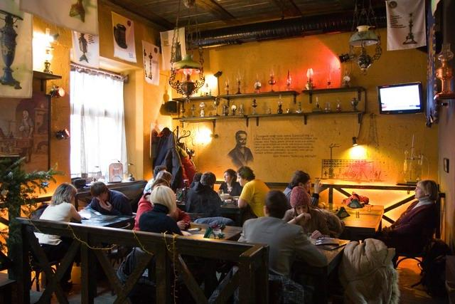
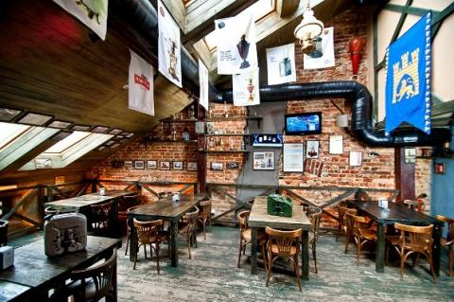
Гасова Лямпа
Розташування: вул. Вірменська, 20
Телефон: 050 371 09 08
Години роботи: 10:00 - 02:00
Кажуть, що Лукасевич з Зегом розробили методику дистиляції та очистки нафти (одним з продуктів якого є гас для освітлення) намагаючись зробити з нафти самогонку :) Так це чи не так, але гасова лампа, яку вони створили – зробила революцію у освітленні міст та приватних будинків. Як не важко здогадатися, саме цьому винаходу і присвячена музей-ресторація “Гасова Лямпа”.
У внутрішньому офомленні Гасової Лямпи широко використано мотиви пов’язані з досить розвиненою нафтовою промисловістю Галичини у XIX столітті. Це проявляється і у характерному розписі стін, і у великій кількості артефактів, і навіть у алкогольному меню (мусите спробувати місцевої нафтівки).
Через велику завантаженість, обслуговування тут може й не бути таким швидким, якби того хотілося, але, зрештою, сюди заходять не за швидким обідом, тому це не дуже критично.
В першу чергу Гасова Лямпа, напевно, прийдеться до смаку туристам, але в принципі, тут буде затичшно будь якій компанії друзів. Тут прості та ситні страви у стравосписі, на фоні грає тихий рок, а вибір міцного алкоголю тішить небуденною різноманітністю: загальний гамірний настрій сприяє компанійським посиденькам.

Slide 18
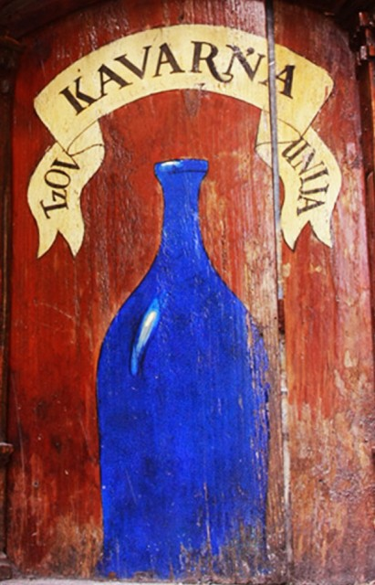
Під синьою пляшкою
Розташування: вул. Руська, 4
Телефон: (032) 294 91 52
Години роботи: 10:00-22:00
Куточок “бабці Австрії” у самому серці Львова.
Хоч початок 20 ст. й був далеко не найкращим часом в історії Австрії, в складі якої в тому часі був і Львів, решта 20 ст. Львову нічого кращого так і не принесла. Звідси, напевно, й ностальгія, яка проявляється у багатьох львівських каварнях. Не виняток і каварня “Під синьою пляшкою”, заінспірована першою віденською каварнею, відкритою 1686 р. козаком Юрієм Кульчицьким.
“Під синьою пляшкою” – невеличка каварня, що спеціалізується на смаколиках окремих регіонів Австро-Угорської імперії. Тут досить пристойний вибір кави, десертів, закусок та алкоголю. Родзинкою меню є фондю, опишіть свої враження у коментарях, коли спробуєте.
Окремої уваги заслуговує оформлення закладу, яке фактично й виступає головною фішкою: від портрету Юрія Франца Кульчицького й повідомлень генерального штабу часів Першої Світової до межового стовпа Австро-Угорської імперії біля вхідних дверей. Особливої уваги заслуговує також цегляна підлога (трохи незручно, але зате дуже автентично). А ще тут тиха, спокійна музика і ненав’язливе обслуговування.
Рекомендуємо заклад “Під синьою пляшкою”, якщо ви хочете ближче познайомитись з австрійським минулим Львова і відчути дух початку минулого століття. Якщо це не приваблює, то робити вам тут, швидше за все, буде нічого.

Slide 19
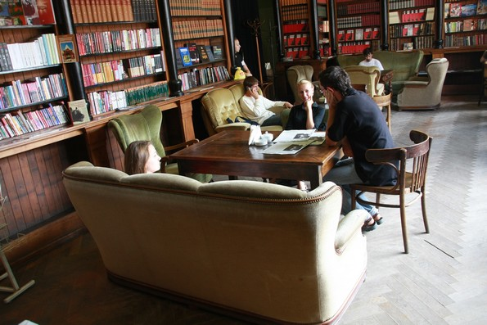
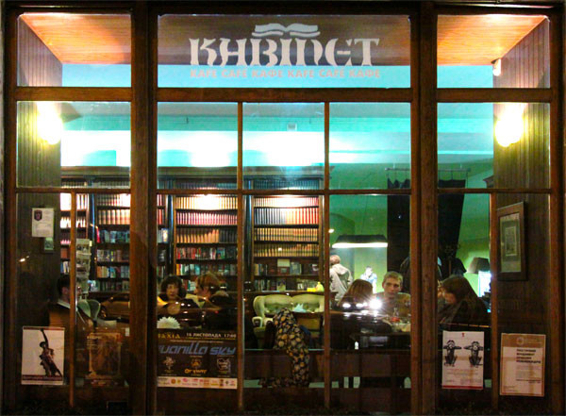
Каварня-книгарня “Кабінет”
Розташування: вул. Винниченка, 12
Телефон: (032) 261-48-84
Години роботи: 10:00 - 23:00
Короткий опис Кабінету дуже влучно представлений самою його назвою. Головний зал (цей зал ще також часом називають читальнею) своїм оздобленням дуже нагадує завалений книгами кабінет якогось старшого пана, який чомусь обов’язково уявляється з люлькою та газетою в руках.
Тут дуже затишно, цьому сприяють і потріпані часом (і від того ще більш домашні) меблі, і приглушене освітлення, і дуже ненав’язливе, але від того не менш привітне обслуговування. Цьому також сприяє музика – переважно це тихий, спокійний джаз. Тут з успіхом можна і заглибитись у роздуми, і провадити повільну розмову з товаришем.
Стравоспис тут виконаний у форматі газети (як і, зрештою, у інших закладах близьких до “Дзиги“) та включає досить великий перелік: повний комплект обідніх страв, кава/чай, випічка, десерти, та різноманітний алкоголь. Через таке різноманіття важко виділити якусь родзинку. Напевно тут вона буде для кожного своя.
Особливої уваги заслуговує панорама з вікна, залежно від розташування столика Ваш погляд може спрямовуватись на Глинянську браму, міський Арсенал на Підвальній, скверик коло обласної ради чи вул. Винниченка. Тут просто величезні вікна, які дозволяють насолоджуватись краєвидом практично з будь-якого кутка залу.
Загалом Кабінет напевно підійде далеко не для кожної оказії, але Вам однозначно варто його відвідати, рекомендуємо! :)

Slide 20
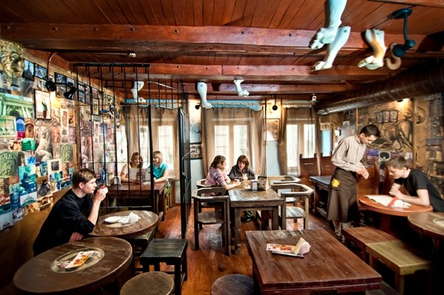
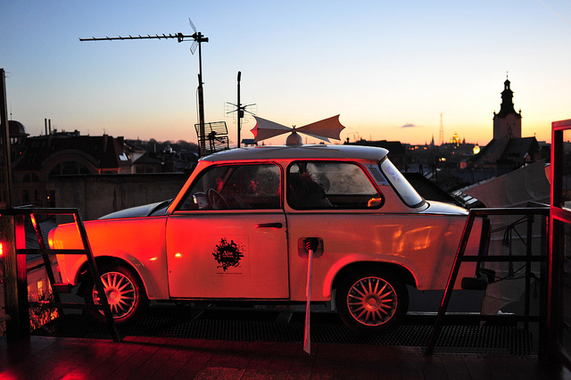
Дім Легенд
Розташування: вул. Староєврейська, 48
Телефон: (050) 430-29-24, (067) 670 38 28
Години роботи: 10:00 – 02:00
“Дім легенд” - ресторан, у якому кожен зал на семи поверхах береже певну львівську легенду: час, бруківка, леви, погода... Незвичайні рішення в декорі інтер'єру, славетна тераса на даху, на якій знаходиться старенький автомобіль.
Серед кімнат є наприклад, кімната ленди про закуту річку Львова - Полтву. Вона оберігається у кімнаті смороду та колектора. Тут представлені дивні рибини, які зараз плавають під Львівською оперою, апарат для поширення смороду у місті, схеми колектора, а також трансляція самої річки веб-камерою, встановленою безпосередньо у колекторі.
Ще можна побачити є схованку еталонної львівської бруківки, львівського часу та і тому подібних звиклих для Львова речей. Також кімнати Львівських книг, тобто книг про Львів та львів’ян, оберігається книга Львівської говірки, - це таке собі Міністерство інформації, Львівський вінчестер… І кімната контролю славетної Львівської погоди…
Щовечора на фасаді будинку відбувається піротехнічне шоу - з ударом годинника із метелевого дракона вилітають іскри.
Кухня ресторану - також набір оригінальних страв домашньої кухні Європи та України, зготлена в печі та власні настоянки.

Slide 21
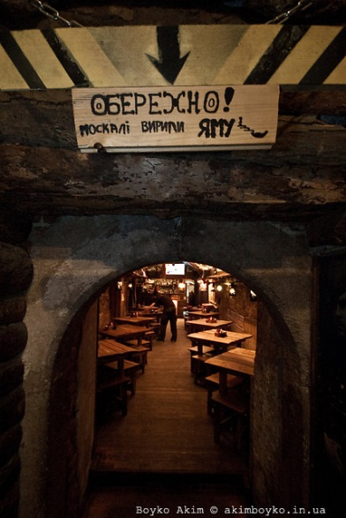
Криївка
Розташування: пл. Ринок, 14
Телефон: (050) 43-063-54
Години роботи: 00:00-24:00
В кінці одного з темних під'їздів на площі Ринок ховається ця оригінальна та популярна кнайпа. Щоб потрапити туди, необхідно пройти цікаву процедуру «фейс-контролю»:
— Слава Україні
— Героям Слава
— Чи є між Вами москалі?
— Немає
Тоді ж офіціант наливає вам 50 грам горючої сумішi.
Інтер'єр славнозвісної Криївки нагадує справжню упiвську криївку: два зали з креативним інтер’єром. Стіни, столи, стеля, підпори – усе з грубо тесаних дерев’яних колод. Під шатровою стелею – великі фотографії, які зображують побут вояків Української Повстанської Армії в лісі. На стінах – гасові лампи, ватники, копії упівських і німецьких листівок і плакатів. Посуд специфічний – бляшаний. Туалет – з залізним рукомийником і мискою. Резервують стіл тут за допомогою… німецької гранати з написом “Чекаємо гостей”.
Постійним клієнтам у “Криївці” видають особистий іменний ключ, яким можна відчиняти вхідні двері у будь-який час. З допомогою ключів тут формують систему лояльності до клієнта. У “Криївці” панує атмосфера пабу – люди приходять сюди компаніями, під вечір починають хором співати пісні...

Slide 22
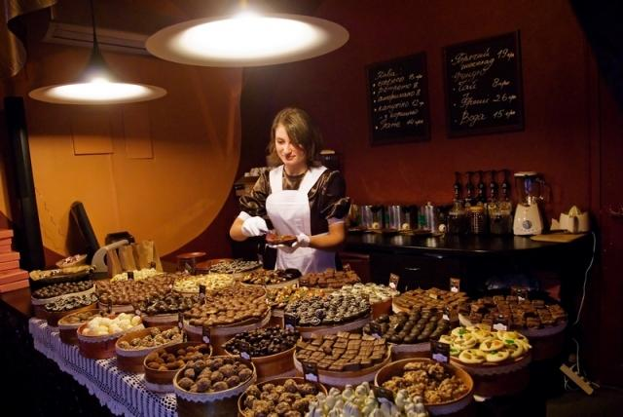
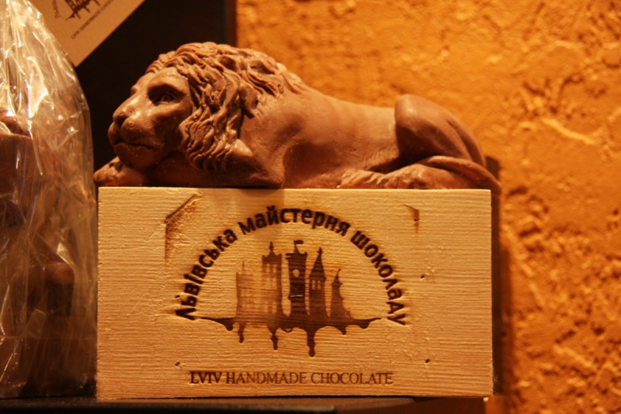
Львівська майстерня шоколаду
Розташування: вул.. Сербська, 3
Телефон: 050-43- 60-33; 067-340-22-67
Години роботи: 9.00-22.00
В 2009 р. у Львові, на вул. Сербській, 3 відбулось відкриття найсолодшого закладу міста – «Львівської майстерні шоколаду». З моменту відкриття він залишається одним з найпопулярніших і найвідвідуваніших місць туристичного Львова. Щодня з 9.00 год. ранку і до 22.00 двері майстерні широко відкриті для усіх гостей, а запашний аромат гарячого шоколаду невпинно манить перехожих. На першому поверсі Ви зможете на власні очі побачити техніку виготовлення шоколадних виробів різної форми та величини. Другий, третій та четвертий поверхи повністю переобладнані в єдиний у своєму роді «шоколадний супермаркет».

Slide 23
Презенти зі Львова
Забираючи до свого міста мішечок «Кави зі Львова», Ви забираєте не тільки кавові зерна, але щось значно більше, глибше, безцінне…
Частинку шляхетного левового серця,
Шматочок гостинної львівської душі,
Аромат стародавнього міста,
Незабутні теплі посмішки львів'ян,
Букет солодких спогадів та вражень...
Ви все це забираєте, але дещо таки обов’язково залишаєте тут, у Львові. Своє серце…

Slide 24
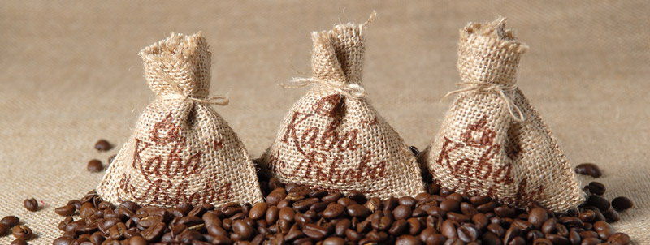
Мішечок прийняття рішень
У 18 столітті у Львові був один вдалий торгівець кави, що завжди мав вдачу, укладати вигідні контракти і приймати правильні рішення, і допомагала йому чарівна кава, яку він носив у полотняному мішечку. Скористайся і ти «Мішечком для прийняття рішень»:
Дай запитання чарівній каві, на яке можна відповісти ТАК або НІ
Зажмур очі і витягни кавове зернятко Якщо зерня чорне (смажене) - відповідь ТАК, якщо біле (сире) - НІ.
Чарівна кава ніколи не підведе тебе…

Slide 25
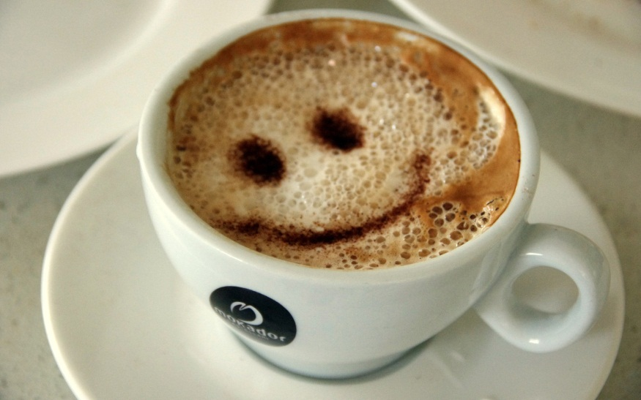
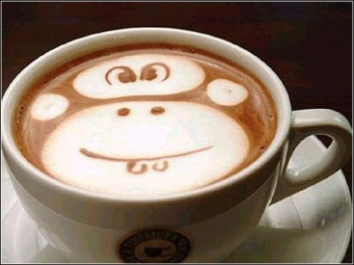
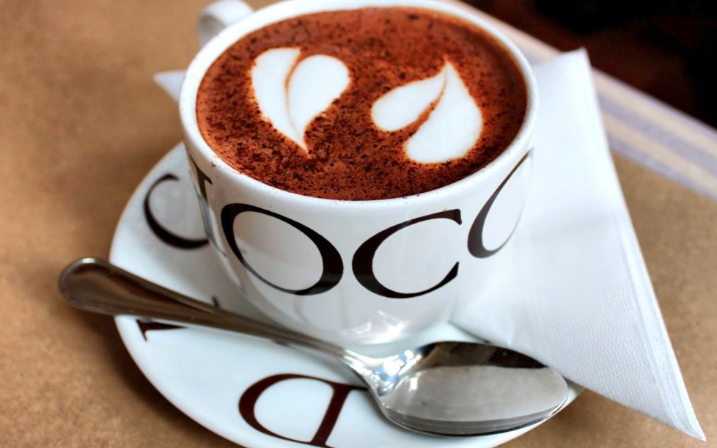
Дякую за перегляд! ☺

